Slide 1
Music Trainee
Студенты ВГУ: Пьянин Ю.Г. Мамедов Р.Э. Хованская А.Р. Ражев А.Д.

Slide 2


Описание проблемы
П
Отсутствие возможности делиться своими знаниями и опытом в музыкальной сфере
Узко направленность музыкальных платформ

Slide 3
Целевая аудитория
Ц
Пользователи от 16 до 35 лет.
Подростки
Студенты
Преподаватели музыки
Пользователи, которые готовы делиться музыкальным опытом

Slide 4
Предлагаемое решение
Music Trainee
Возможность делиться музыкальным опытом и знаниями
Возможность обучаться музыке
Возможность выражать свое мнение по поводу курсов
Нацеленность на русского говорящую аудиторию

Slide 5
Технологии реализации
Т
Frontend: FLUTTER
Backend: Django, Django REST Framework
СУБД: SQLite, PostgreSQL
Развертывание: Docker, Docker-Compose, NGINX
Диаграммы: Miro, DrawIO

Slide 6
Конкурентное преимущество
 | Наличие Русского языка | Свое творчество | Отсутствие обязательной подписки | Разнообразие инструментов
Flowkey | + | - | + | -
Fender play | - | - | - | -
Musican’s Toolkit | - | - | - | +
Simply Piano | - | - | - | -
Yousician | - | + | - | +

Slide 7
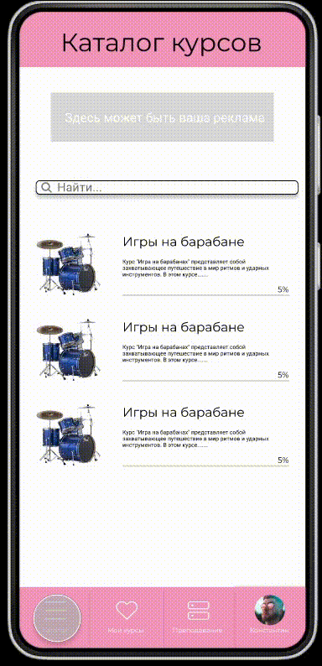
Демонстрация продукта
Д
Покупка курса

Slide 8
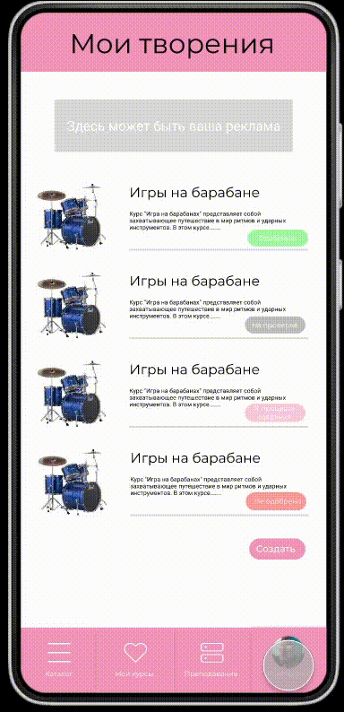
Демонстрация продукта
Д
Мои курсы

Slide 9
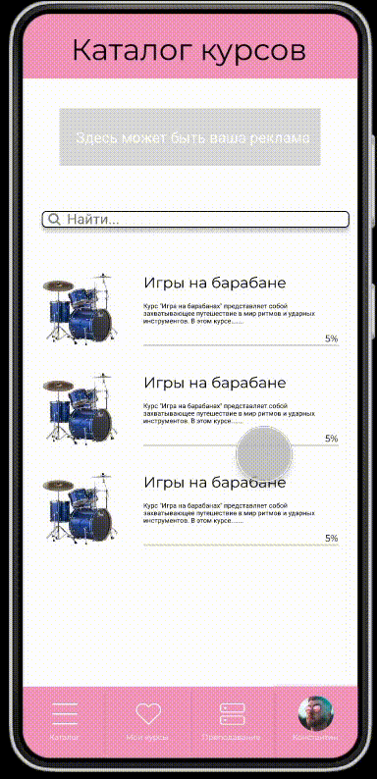
Демонстрация продукта
Д
Создание курсов

Slide 10
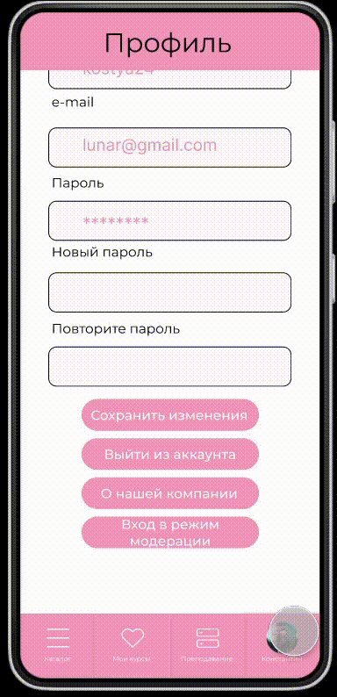
Демонстрация продукта
Д
Модерация

Slide 11
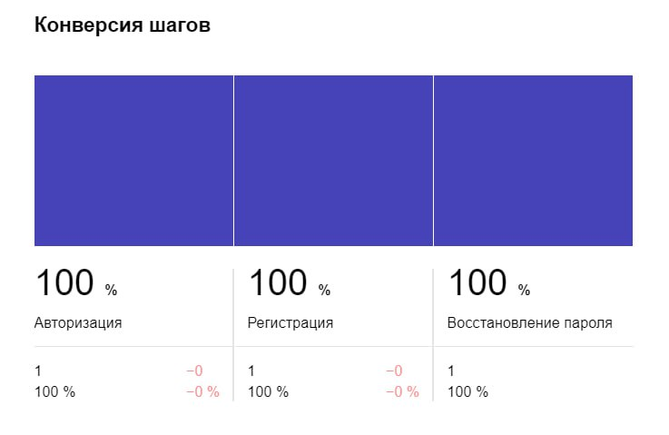
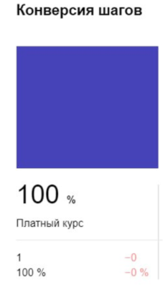
Бизнес модель
Вход
Создание курса

Slide 12
План развития
Краткосрочные цели:
Добавление критериев оценки качества материала
Долгосрочные цели:
Добавление платных курсов
Расширение персонала
Добавление статуса пользователем того или иного задания
Реализация веб-версии и IOS
Добавить модуль уведомлений

Slide 13
Информация о команде
Пьянин Ю. Г. - Тимлид, Backend-разработчик, архитектор, технический писатель
Мамедов Р. Э.- Продакт-менеджер, дизайнер, бизнес аналитик
Ражев А. Д. - Frontend разработчик
Хованская А. Р. - Технический писатель, дизайнер

Slide 14

Music Trainee
Студенты ВГУ: Telegram: Пьянин Ю.Г. @bosonhiggs992 Мамедов Р.Э. @raf_057 Хованская А.Р. @hovsic Ражев А.Д. @ART_RETROWAVE

